Slide 1
Geef ons vandaag het brood
dat wij nodig hebben
Notes:
1

Slide 2
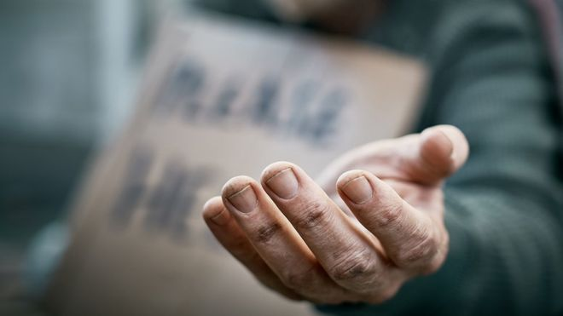
Notes:
2

Slide 3
Notes:
3

Slide 4
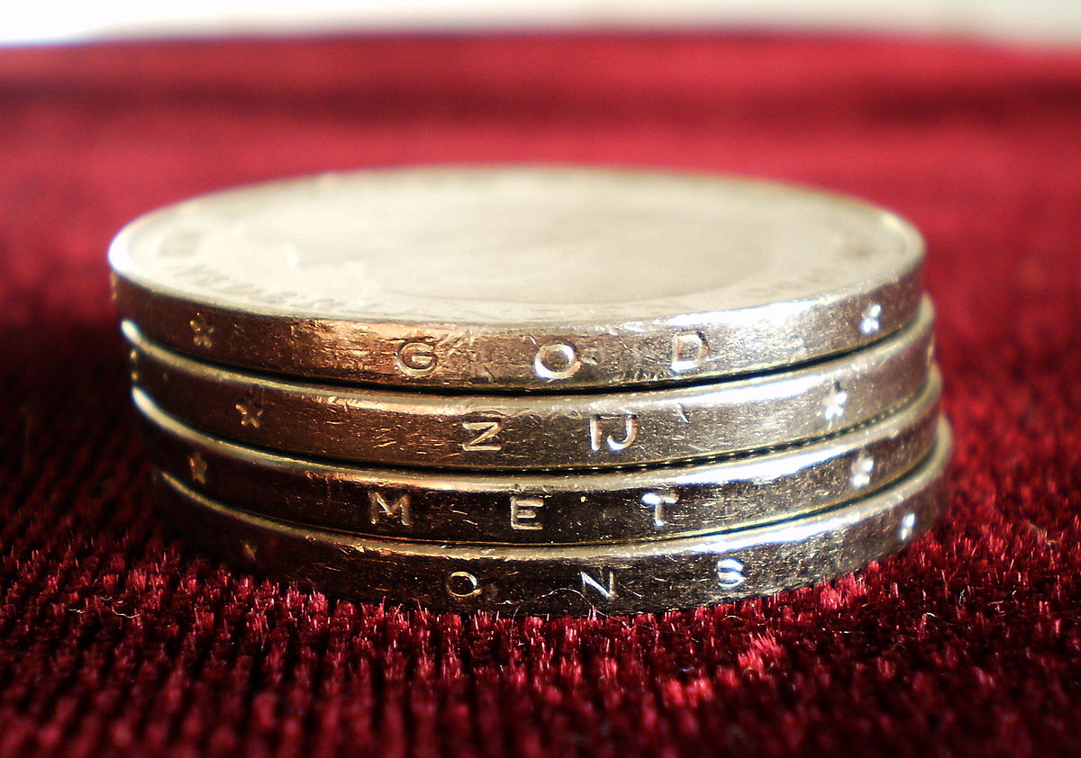
Notes:
4

Slide 5
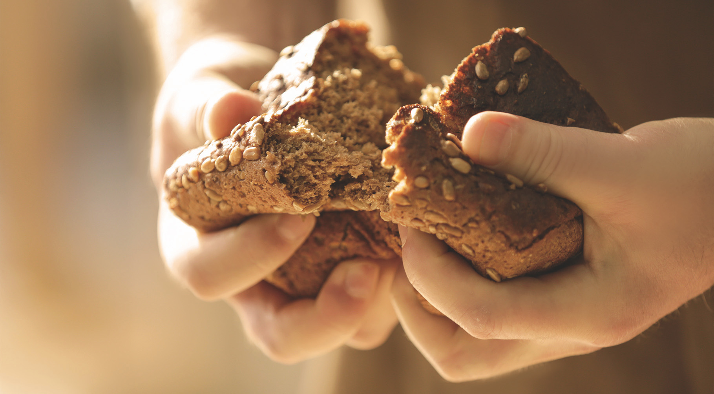
Notes:
5

Slide 6
Geef ons vandaag het brood
dat wij nodig hebben
Notes:
6

Slide 7
Zoek eerst het koninkrijk van God en zijn gerechtigheid, dan zullen al die andere dingen je erbij gegeven worden.
Matteüs 6: 33
Notes:
7

